Slide 1
Министерство образования Республики Беларусь Белорусский государственный университет
Доклад по дисциплине «Учебная практика»
на тему: «Основы JavaScript»
Работу выполнили:
студенты ФПМИ 1 курса, 14 группы
Полякова Елена и Рагусский Ричард
Преподаватель: Доцент кафедры
информационных систем управления
Кашкевич Сергей Иванович
Минск,2021

Slide 2

JavaScript (JS) - язык программирования, который позволяет управлять элементами веб-страницы - заставлять их менять свои свойства и расположение, двигаться, реагировать, а также создавать множество других интересных эффектов.

Slide 3

Специфика JavaScript
1) Нестрогая и динамическая типизация
2) Автоматическая многопоточность*
3) Автоматическое управление памятью и сборка мусора

Slide 4

Возможности JS: - контроль работы браузера (вывод диалоговых окон, закрытие и открытие окон браузера и тд) - взаимодействие с пользователем (проверка вводимой инф-ии, возможность определять обработчики событий) -взаимодействие с содержимым документов (например: чтение и изменение частей HTML-документа) -выполнение произвольных мат.вычислений + средства работы со значениями даты и времени

Slide 5
Код JavaScript
JavaScript является интерпретируемым (или JIT-компилируемым) языком программирования.
JS это мультипарадигменный язык с функциями первого класса (т. е. они трактуются как объекты, могут быть переданы другим функциям и их можно вернуть из функций. Так же их можно присваивать переменным.)
Синтаксис происходит от C и Java
В отличие от большинства языков, JavaScript не следует концепции ввода (input) и вывода (output). Он спроектирован таким образом, чтобы запускаться как язык сценариев, встроенный в среду исполнения. Самая популярная среда исполнения – браузер.

Slide 6
Внедрение кода JavaScript в документ HTML можно выполнить двумя способами: Первый - размещение кода непосредственно в HTML-файле Второй - размещение кода в отдельном файле.
При размещении кода внутри HTML-файла код JavaScript обрамляется тэгом <script>:
<script>
... JavaScript-код ...
</script>

Slide 7
Давайте посмотрим как выглядит код такой страницы:
<html>
<head>
<title>Страница с примером кода JavaScript</title>
<script>
alert("Hello World!");
</script>
</head> При размещении кода внутри HTML-файла код JavaScript обрамляется тэгом <script>
<body>
Это текст основной страницы
</body>
</html>

Slide 8
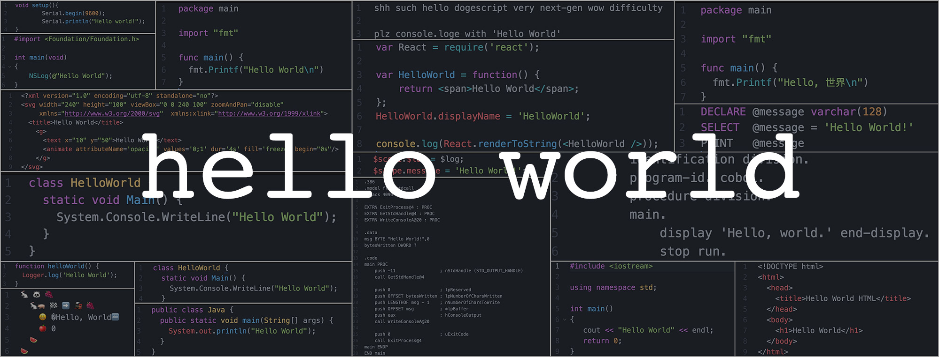
Теперь рассмотрим пример размещения JavaScript-кода в отдельном файле Мы создадим файл с названием myscript.js и поместим в него наш код: alert("Hello World!");
А вызов кода из тела основного HTML-файла теперь будет выглядеть вот так:
<html>
<head>
<title> Страница с примером кода JavaScript</title>
<script src="myscript.js“>
</script>
</head>
<body>
Это текст основной страницы
</body>
</html>

Slide 9
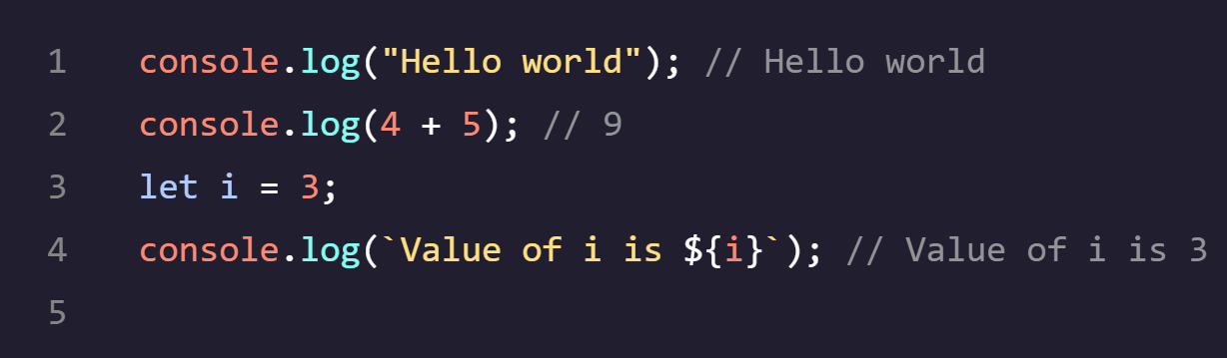
Метод console.log()
Вывод в консоль осуществляется с помощью метода console.log()
При выводе строк следует использовать обратные кавычки ``, так как только они поддерживают интерполяцию строк.

Slide 10
Переменные
Переменные объявляются с помощью операторов var, let и const.
Область видимости var может ограничиваться функцией или быть глобальной
let объявляет локальную переменную, ограниченную текущим блоком кода
const не может быть изменен или переопределен. Область видимости как у let
Начиная с JavaScript ES6, рекомендуется объявлять переменные только через let и const.

Slide 11
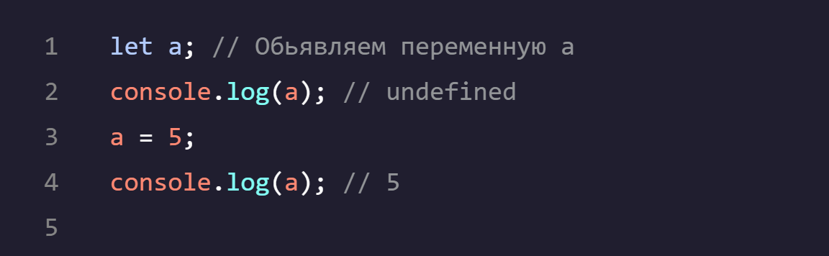
Переменные
Если не инициализировать переменную, то ей будет присвоен тип undefined

Slide 12
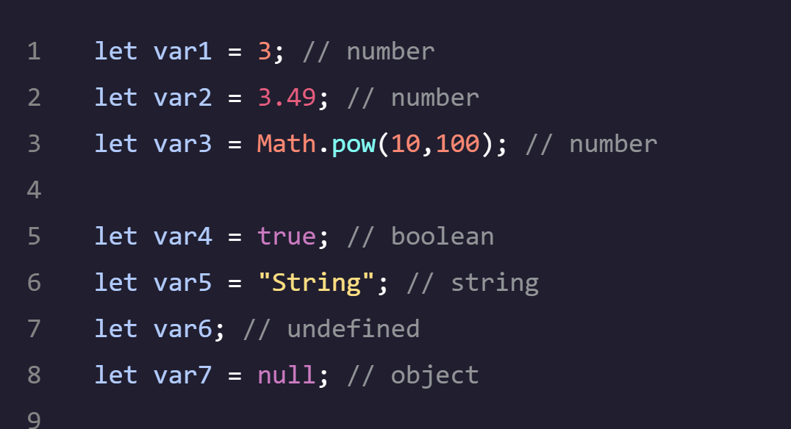
Типы данных в JavaScript
Примитивные типы: undefined, null, Boolean, number, string, symbol(в ES6)
Тип Object, а также тип Function(конструктивно унаследован от Object)

Slide 13
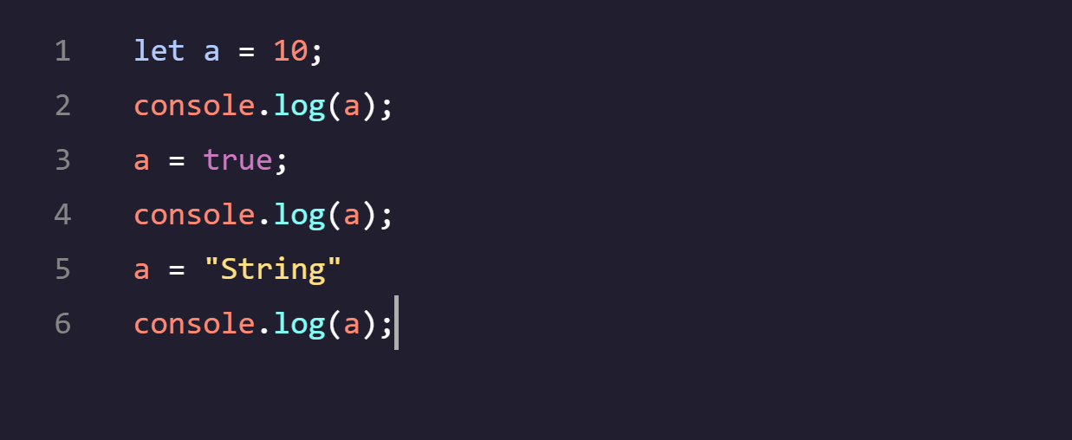
Так как JavaScript является языком с динамической типизацией, следующий код будет без проблем работать

Slide 14
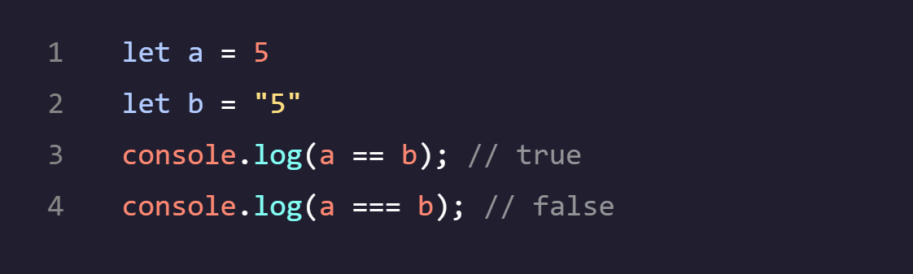
Логические операторы
В JavaScript существует строгое равенство (===) и равенство (==)
Двойное равно перед сравнением величин производит приведение типов; тройное равно сравнивает величины без приведения (если величины разных типов, вернёт false, даже не сравнивая)
Следует отметить, что все эти различия в сравнениях применимы лишь для примитивных типов данных.

Slide 15
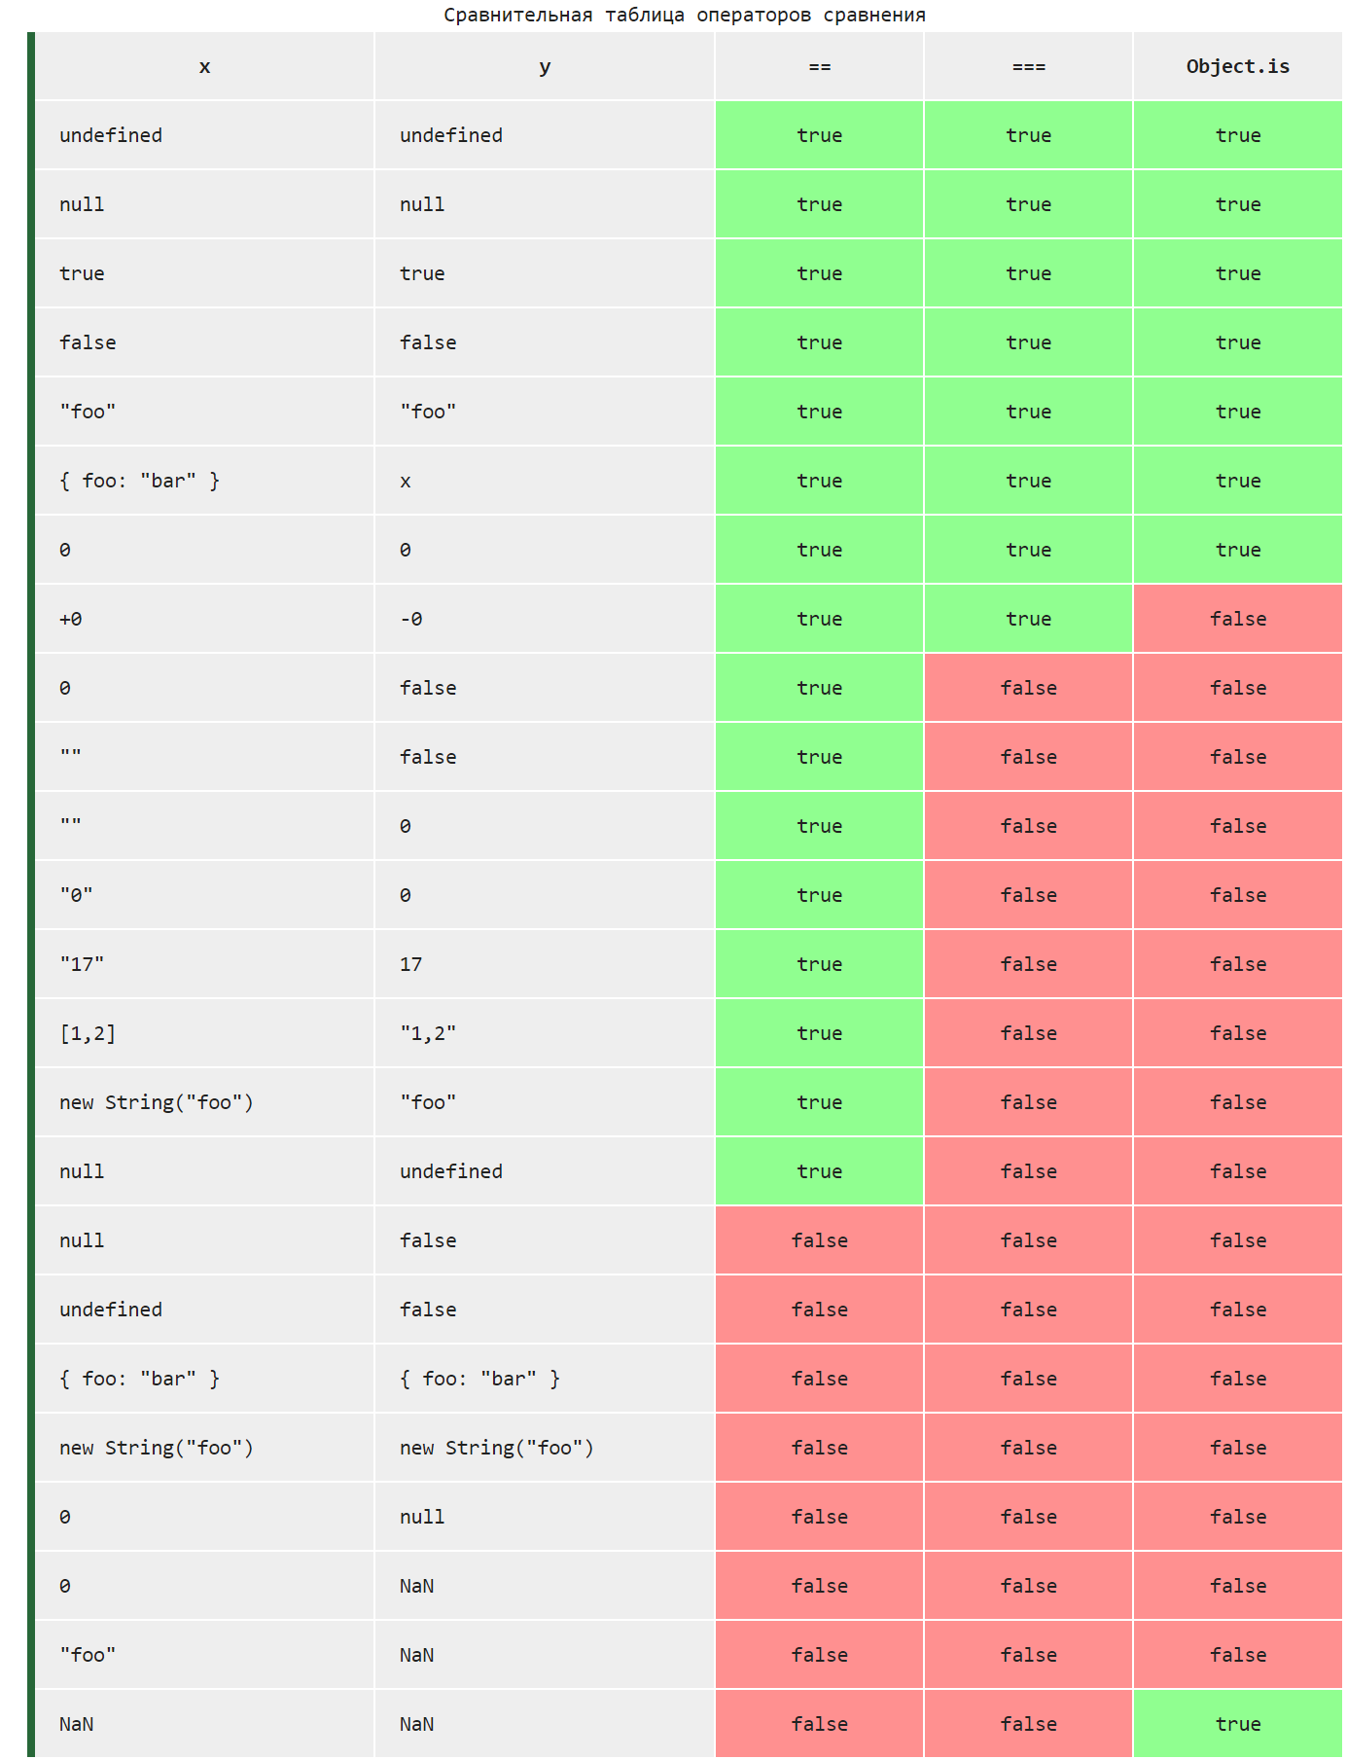
Сравнительная таблица операторов сравнения
До выхода редакции ES6 считалось, что оператор строгого равенства просто "улучшенная" версия оператора нестрогого равенства.
ES6 предлагает использовать алгоритм сравнения одинаковых величин через вызов Object.is
Object.is интересен тем, что различает -0 и +0, а также умеет сравнивать два не числа NaN
“Always use 3 equals unless you have a good reason to use 2.” – Mozilla Developer Documentation

Slide 16
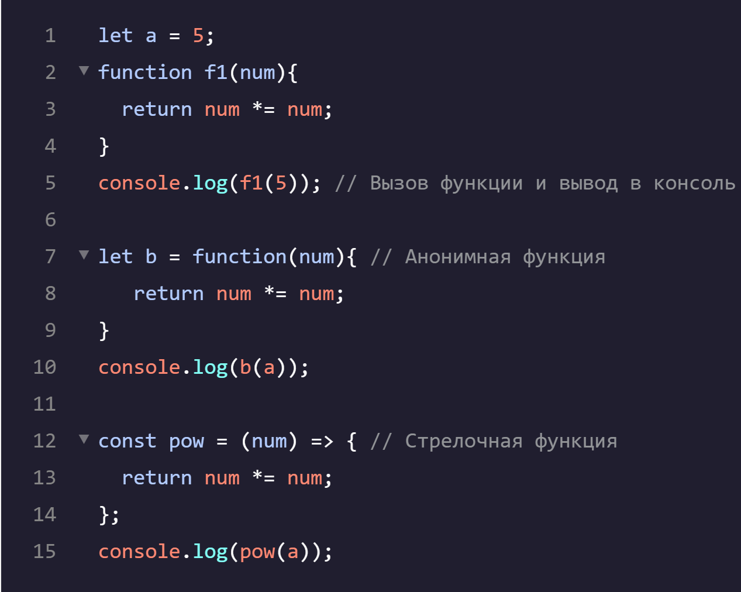
Функции в JavaScript
Функция может быть задана анонимно
С ES6 рекомендуется использовать стрелочные функции, как более короткий вариант объявления
Выражение стрелочных функций не позволяют задавать имя, поэтому стрелочные функции анонимны, если их ни к чему не присвоить.

Slide 17
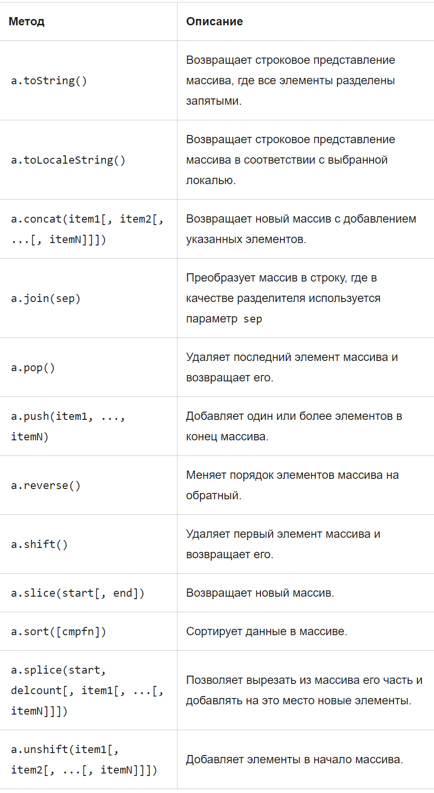
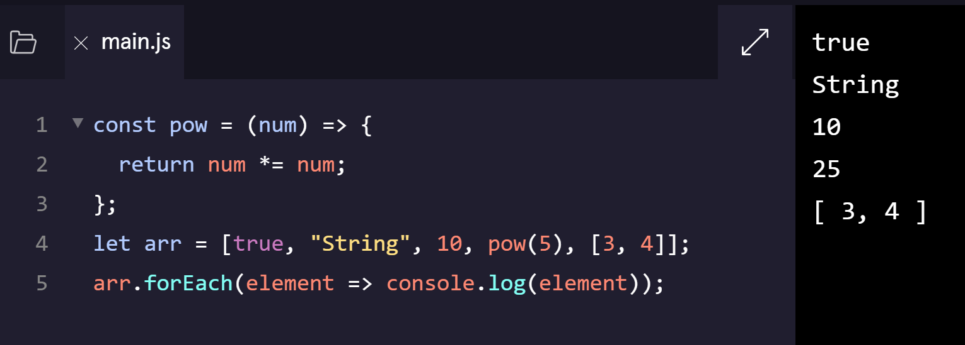
Массивы
Массивы могут хранить в себе любые типы данных.
array.length не обязательно будет показывать количество элементов в массиве. Длина массива это всегда его самый большой индекс плюс один.
Метод foreach() выполняет операцию для каждого элемента массива.
Также доступны методы pop(), push() и т.д.

Slide 18
Document Object Model (DOM)
Для взаимодействия JS и HTML/CSS используется DOM - API который представляет и взаимодействует со всеми HTML или XML документами.
Каждый HTML-тег образует отдельный элемент-узел, каждый фрагмент текста - текстовый элемент, и т.п.
DOM - это представление документа в виде дерева тегов. Это дерево образуется за счет вложенной структуры тегов плюс текстовые фрагменты страницы, каждый из которых образует отдельный узел.
По существу, DOM соединяет веб-страницу с языками описания сценариев либо языками программирования.

Slide 19
Простейший DOM
1<html>
2 <head>
3<title>Заголовок</title>
4 </head>
5<body>
6 Прекрасный документ
7 </body>
8</html>

Slide 20
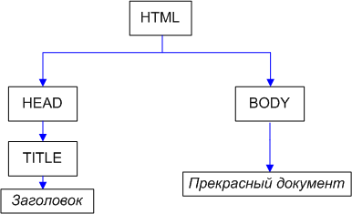
Самый внешний тег - <html>, поэтому дерево начинает расти от него.
Внутри <html> находятся два узла: <head> и <body> - они становятся дочерними узлами для <html>.

Slide 21
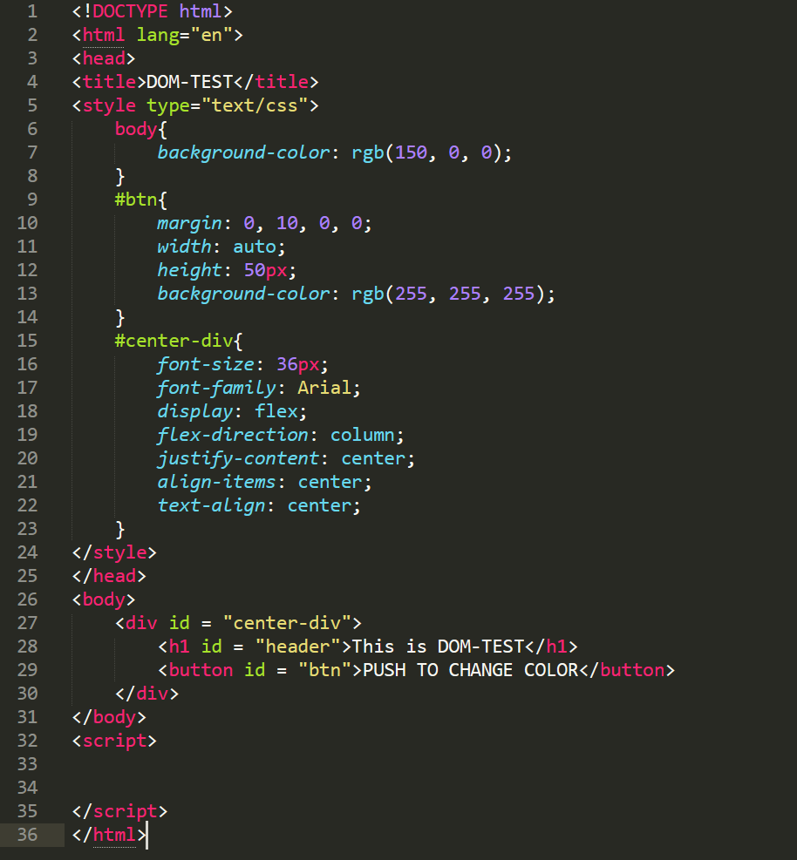

Напишем программу, меняющую цвет фона на случайный и выводящую этот цвет
Создадим простой макет с надписью и кнопкой
По нажатии на кнопку будем менять цвет(т.е. свойство background-color в body)
Также будем создавать новый заголовок с информацией о новом цвете.

Slide 22
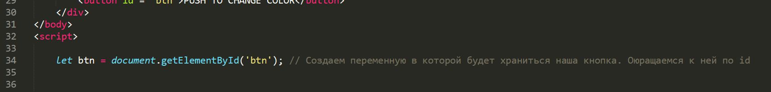
1) Обратимся к кнопке
Для обращения к элементу по id используется интерфейс document.getElementById(“id”)
Возвращает ссылку на объект типа Element соответствующий указанному ID или null, если элемент с указанным ID не найден в документе
Также доступны похожие интерфейсы
document.getElementByTagName(“Id”)
document.getElementByClassName(“Class”)
document.getElementByName(“Name”)

Slide 23
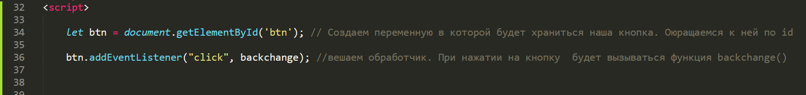
2) Повесим обработчик на кнопку
Метод EventTarget.addEventListener() регистрирует определённый обработчик события
Тип события “click” вызывает EventListener по клику на btn.
При клике будет вызвана функция backchange

Slide 24
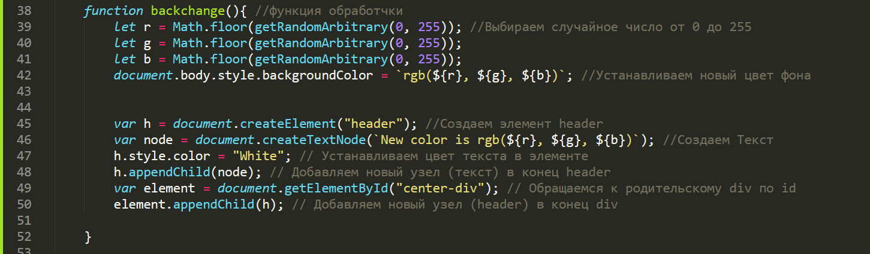
Функция backchange()
document.CreateElement(“Type”) создаёт в HTML-документе элемент c тем тегом, что указан в аргументе
element.appendChild добавляет новый узел в конец родительского элемента

Slide 25
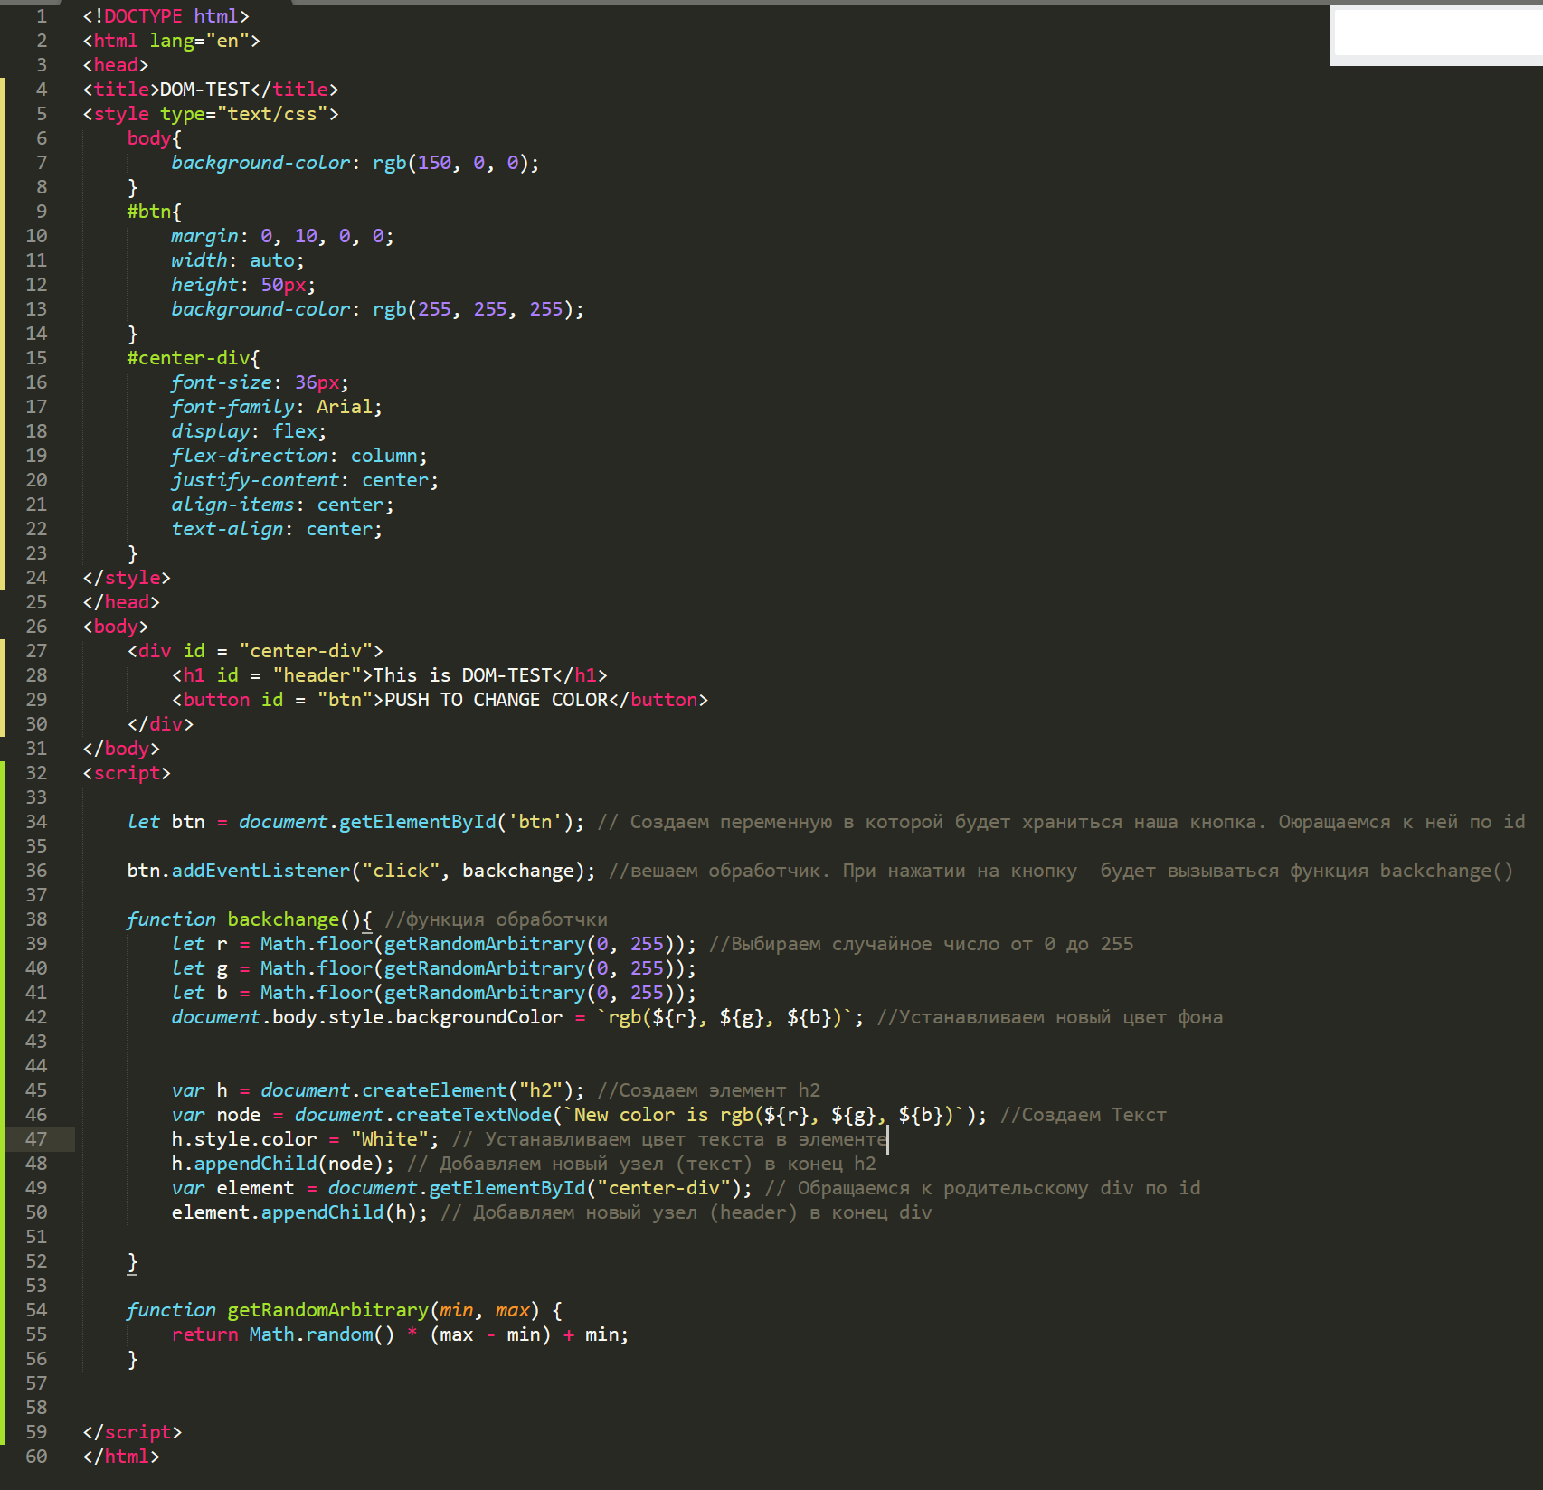
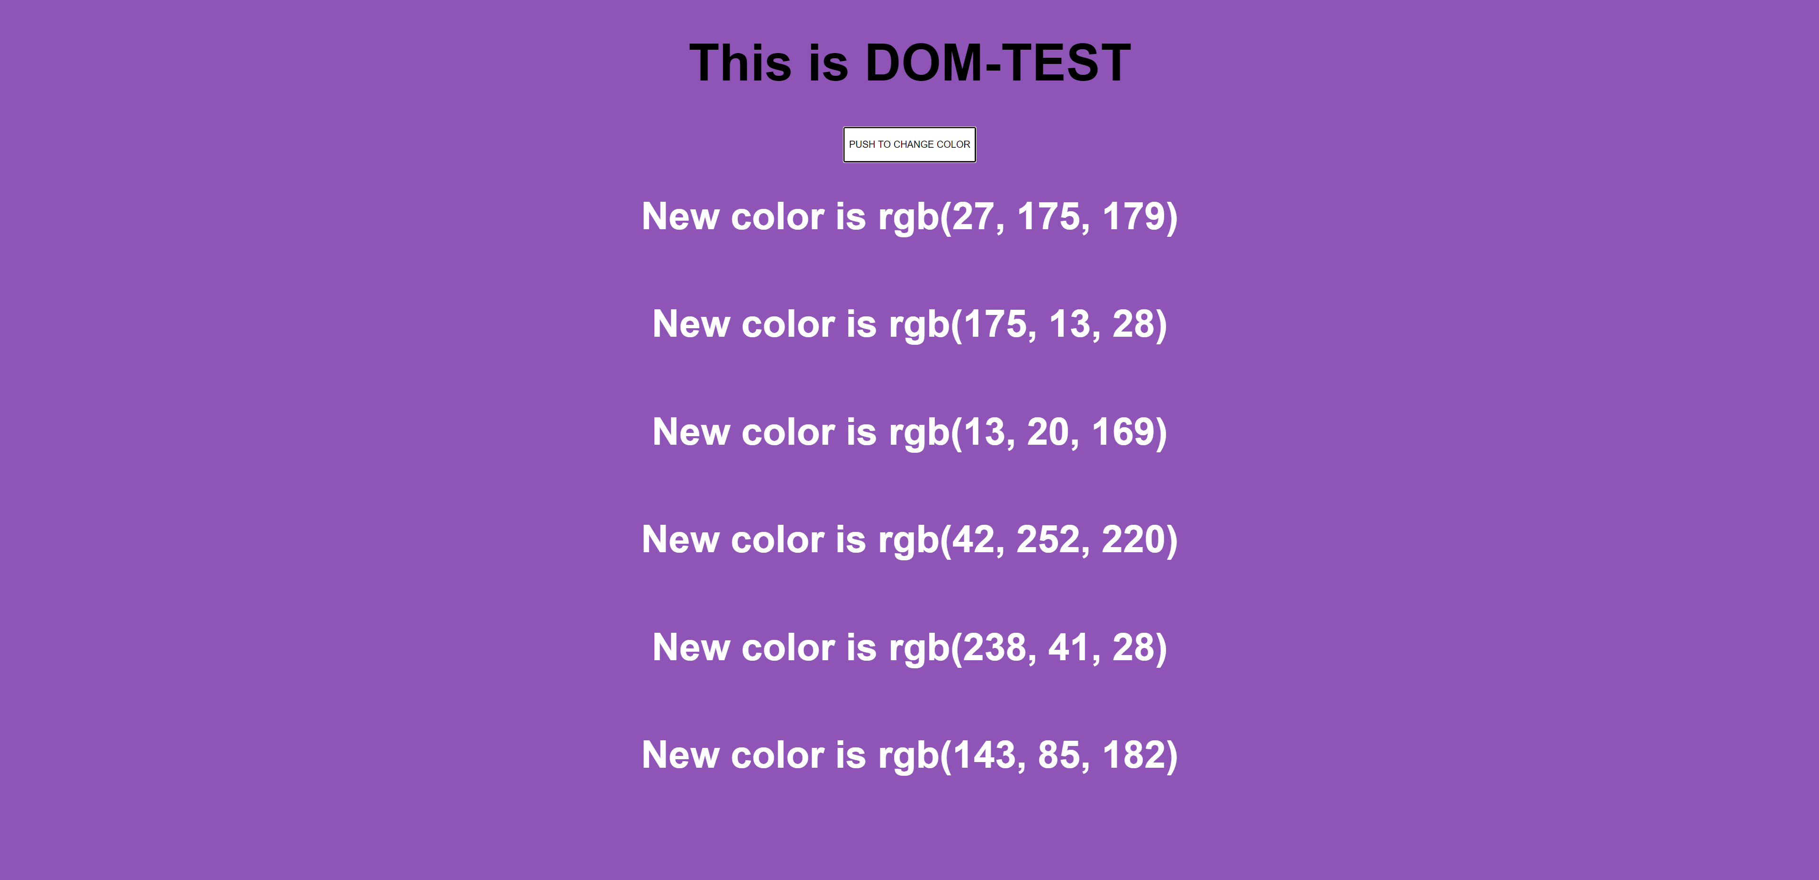
Программа работает

Slide 26
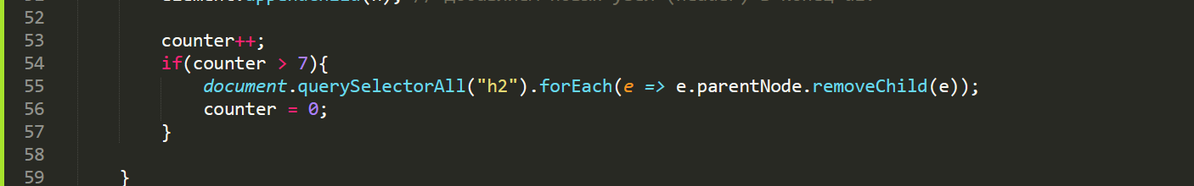
Удаление созданного текста
Удаление созданного узла происходит при помощи removeChild()
Для того, чтобы выбрать все нужные нам узлы, используем querySelectorAll(“type”)
Поддержка итераций по querySelectorAll добавлена в ES6

